Slide 1

整本书阅读在初中历史教学中的
实践与探索
莆田市外国语学校 郑桂珊

Slide 2

你是否也有类似的疑问？
横贯人类历史的六本书，史料从哪里来？
怎么把读过的内容迅速融入到自己的设计？
怎么在短时间内找到相应的资源？
学生的知识储备不足，写作能力差
双减背景下，课本内容如何取舍？
中考指挥棒下，怎么抓学生阅读？

Slide 3

我们对普通人也应该怀有感情，金字塔越往底层基数越大，我们的感情越往底层反而越稀薄，有些人习惯地将人分为三六九等，所以我们迫切地需要进行社会情感建设，迫切地需要在人和人之间建立一种有温度的感情......人有被尊重的需求，情感要从尊重开始。所以读书，读一本好书，能让我们加深对人的理解、对世界的理解。
——摘自梁永安《阅读、游历与爱情》第185-186页

Slide 4
“现在有许多学生，除了教本以外，不再接触什么书，这是不对的。为养成阅读的习惯，非多读不可；同时为充实自己的一生活，也非多读不可。虽然抗战时期，书不容易买到，买得到的价钱也很贵；但是只要你存心要读，究竟还不至于无书可读。学校图书室中不是多少有一些书吗？图书馆固然不是各地都有，可是民众教育馆不是普遍设立了吗？藏书的人（所藏当然有多有少）不是随处都可以遇见吗？各就自己所好，各就各科学习上的需要，各就解决某项问题的需要，从这些处所借书来读，这是应该而且必须做的。”
——叶圣陶，《略谈学习国文》，刊成都《国文杂志》创刊号

Slide 5

Part 01
Part 01
史料来源
史料来源

Slide 6
选取史料不能断章取义。
史料应有完整的出处来源。
从形式来讲，史料要多方兼顾。
从内容来讲，史料应该丰富多彩。
第一，哪些史料的记述可以互相补充？哪些史料的记述是彼此矛盾的？
第二，哪些史料是在陈述历史事件的经过？哪些史料是在陈述历史事件的背景？
第三，综合以上史料，你的看法如何？
史学名著中的精彩观点，是史家阅读大量史料的结果;只呈现思考的结果，不呈现思考的过程，不仅无益于理解该观点的精妙之处，还会犯以专家思考代替学生思考的错误。我们不应该忘记，要让学生得以可持续发展，不能只给学生金子，而要授其点石成金的技法......学生不仅要从史料中读懂作者意欲告知的信息，还要发现作者意欲隐瞒的信息，更要发掘作者没有意识到的信息。
——张汉林、李嘉雯《论学科核心素养背景下的史料阅读》，《历史教学》2021年第5期

Slide 7
Part 02
Part 02
课堂实践
课堂实践

Slide 8



教学实践
阅读前的导读课
阅读中的推进课
阅读后的交流课
选定阅读书目
安排小组探究
记录学生疑问
设计导读提纲
补充阅读材料
结合单元主题
小组问题交流
记录新的疑问
梳理阅读方法
形成初步框架
弥补课堂不足
形式多种多样
突出以生为本
挖掘多元史料
形成思维意识

Slide 9

通过了解明清时期加强皇权的举措，初步认识君主专制带来的社会弊端；通过了解明清时期的经济改革和全球性经济互动，初步认识这一阶段中国经济发展的内因和外因；通过郑和下西洋、戚继光抗倭等史事，了解明朝的对外关系；通过了解郑成功收复台湾、清朝在台湾的建制、册封达赖和班禅以及设置驻藏大臣等中央政权在边疆地区的各种举措，认识西藏地区、新疆地区、南海诸岛、台湾及其包括钓鱼岛在内的附属岛屿是中国的领土，理解统一多民族国家版图奠定的重要意义；通过明末李自成起义，清中叶以来的政治腐败、故步自封和19世纪的国际局势，认识当时中国社会面临的严重危机。
课标
1.通过了解清朝统一全国和经略边疆的相关举措，知道南海诸岛、台湾及其包括钓鱼岛在内的附属岛屿是中国版图一部分，认识这一时期统一多民族国家版图奠定的重要意义。
2.通过了解清朝封建专制的发展、世界的变化对中国的影响，认识中国社会面临的危机。

Slide 10
七下历史第19、20课 导读案
《饥饿的盛世》 节选
阅读材料并结合所学，回答下列问题：（开放性问题，请自由表达自己的看法并写下来。）
一、作者描述的清朝和你想象中的清朝一样吗？哪个部分的描述出乎你的意料？
二、作者采用了什么方法来展示他的观点？这种方法对于我们学习中国史有什么好处？
三、作者对乾隆盛世持什么看法？他从几个层面举例论述？你认可作者的观点吗？
四、结合本文及所学，自拟一个能够反映清朝时代特征的书名，并运用具体史实予以论证。（要求：论证充分，史实准确，表述清晰。）

Slide 11
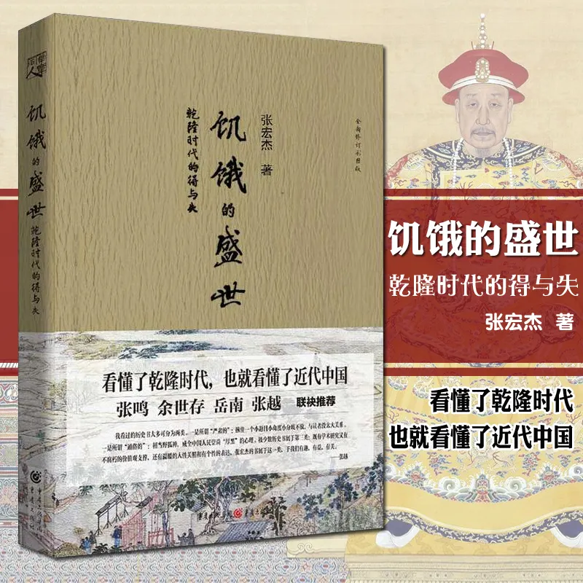
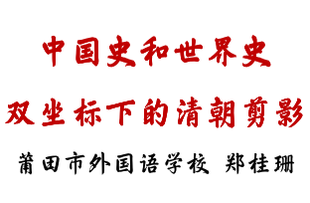
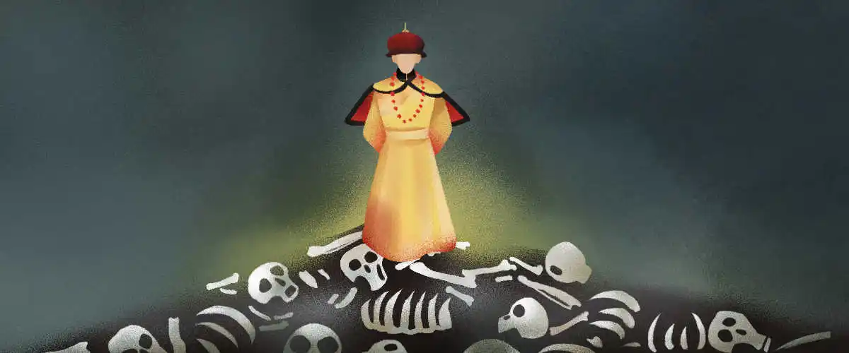

Slide 12
郑逸农：整本书阅读要强化学科意识
一、正确选择阅读的文本
二、正确选择阅读的内容
三、正确选择阅读的文体
“从实际效果看，进行‘整本书阅读’并不是很理想，与设计者的预期效果有很大距离。学生参与不够热情，教师只好用‘知识清单’和‘训练题’代替整本书阅读指导。”
——天津市天津中学吴奇《“整本书阅读”宜“简”不宜“繁”》

Slide 13
教学中，教师不能直接将书塞给学生，需要分层指导阅读方法，有针对地引领，逐步增加文本的长度。
历史学科的整本书阅读，更多侧重于史料实证价值以及对于教科书的有力补充。
活动一
预览目录，找出最感兴趣的
活动二
预览摘要，找出最感兴趣的
活动三
默读后，标记你感兴趣或疑问
活动四
你预料到的、你惊讶并好奇的、你迷惑的
活动五
与其他材料对比，找出相同、不同，思考造成差异的原因，你相信谁？为什么？你怎么解决叙述差异？

Slide 14
目 录
第一章 帝国遗产的继承人
一 被八字决定的历史/2
二 毫无心理准备的接班/9
三 转变帝国的航向/12
第二章 盛世的保障
一 政治改革的牺牲品/22
二 驭臣之术/30
第三章 统治风格剧变——孝贤皇后之殇
一 长恨歌/40
二 乾隆十三年的风暴/55
第四章 权臣的结局
一 张廷玉的过人之处/66
二 被皇帝玩弄于股掌之间/72
第五章 盛世之巅
一 “以民为本”/92
二 “盛世”的武功/98
三 “盛世”的四个支点/119
第六章 文字狱
一 打击“越级上访”/130
二 儒家治国理想的破灭/143
三 消灭记忆/161
四 戏曲的冬天与春天/178
五 由驯身到驯心/188
第七章 盛世的崩坍
一 尹壮图的奏折/204
二 大规模动荡的前奏/212
三 帝王私欲/219
四 和珅与议罪银/229
五 腐败集团化/238
六 君臣赌局/243
七 中国人的盛世情结/250
第八章 鸦片战争的种子
一 世界留给中国的最后一个机会/258
二 英国人眼中的“康乾盛世”/293
三 帝国的遗传基因/318
第九章 烈日余晖
一 权力平稳交接/328
二 “千古第一全人”/337
三 太上皇/340

Slide 15
任务清单
阅读内容 | 阅读任务 | 内容摘要 | 收获与困惑 | 完成时间
《饥饿的盛世》 | 你最感兴趣哪个部分，试着找出与我们课文知识点的关联。
 | 你认可作者“饥饿的盛世”这个观点吗？能找出除了本书之外的其他例证吗？
 | 本书中涉及到的危机有哪些？作者从哪几个方面来进行验证？
 | 为什么清朝会出现这样的局面？他的后果怎么样？你会如何避免这种局面的发生？
 | 作者在描述清朝的同时，选取了什么做为参照物，你认可这种方法吗？好处是什么？缺点是什么？

Slide 16
前言
  从中国历史的纵向发展看，康乾盛世是值得称颂和自豪的，它在政治、经济、民族关系、对外关系上都有显著发展，其盛世局面超过前代任何一次，确实值得赞扬。
  但从世界历史横向发展来看，却不宜夸大评价。在这一时期的世界历史上，资本主义成为历史发展的主流，与西方国家相比，这种盛世已显得暗淡无光了。

Slide 17
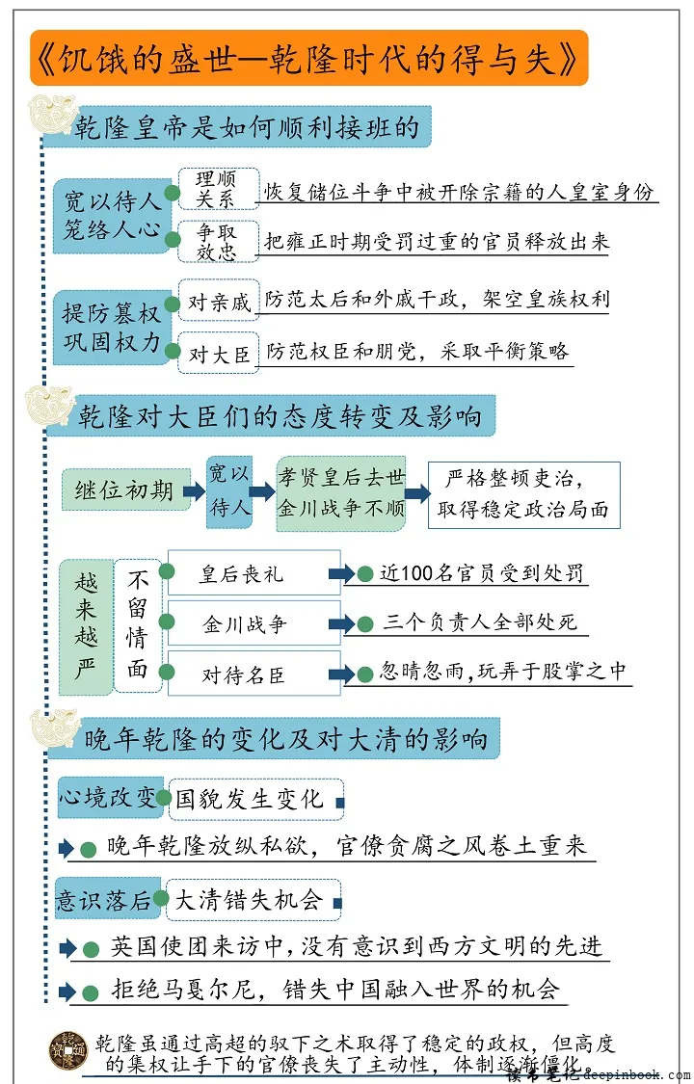
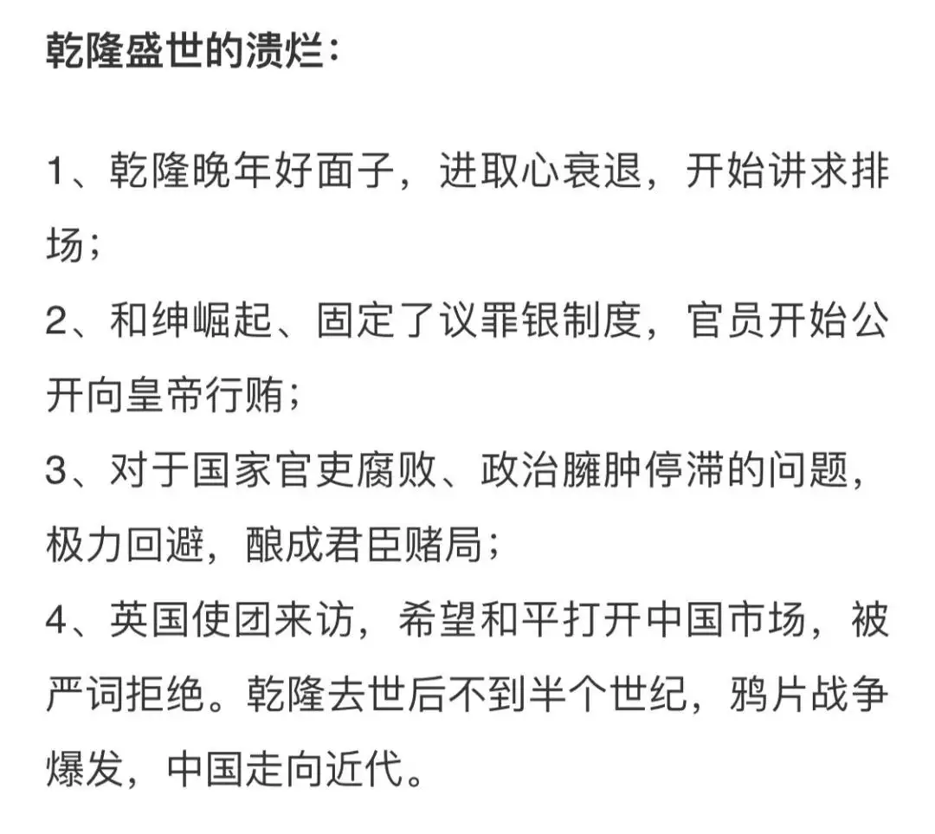

Slide 18
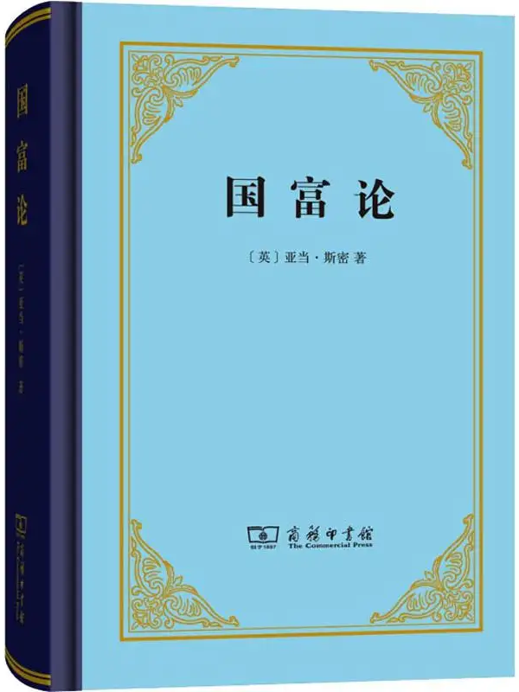
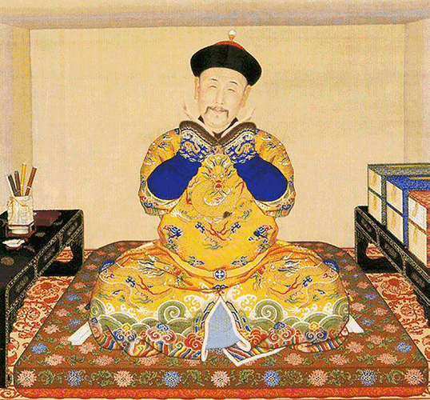
“不管是在舟山还是在溯白河而上去京城的三天里，没有看到任何人民丰衣足食、农村富饶繁荣的证明……除了村庄周围，难得有树，且形状丑陋。房屋通常都是泥墙平房，茅草盖顶。偶尔有一幢独立的小楼，但是决无一幢像绅士的府第，或者称得上舒适的农合……不管是房屋还是河道，都不能跟雷德里夫和瓦平(英国泰晤士河边的两个城镇)相提并论。事实上，触目所及无非是贫困落后的景象。”
大国崛起：
资本、土地、劳动力、管理

Slide 19
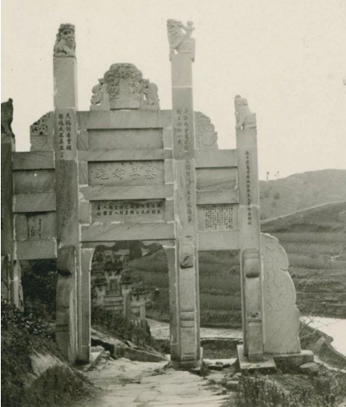
徽州儒生汪玉辉鼓励女儿为夫“殉节”的故事：当其女儿自尽，封建礼教的血盆大口吞噬了这个年青活跳的生命之时，满脑子封建理学毫无心肝的父亲王玉辉竟大笑：“死得好！死得好！”
——吴敬梓《儒林外史》
徽州之地，“素崇礼教，又坚守程朱学说，闺阁渐被砥励，廉贞扇淑，扬馨殆成特俗”，于是在明清以来徽州民间慕“贞节”的女子“动以身殉，刭者、刃者、鸠者、绝粒者，数数见焉。”
——《歙县志》

Slide 20
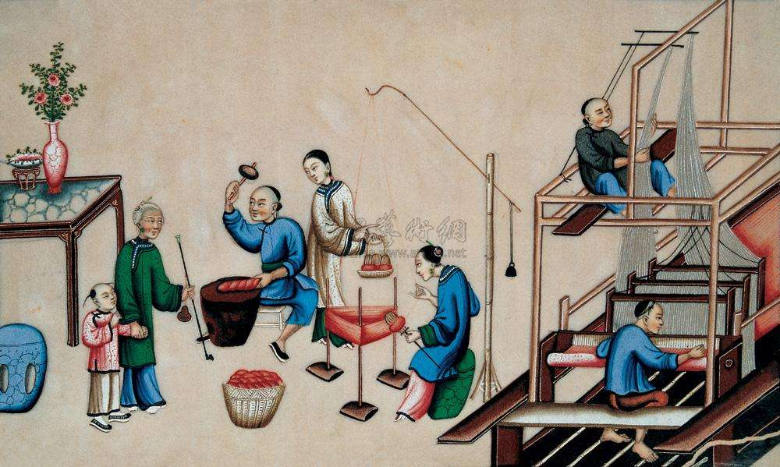
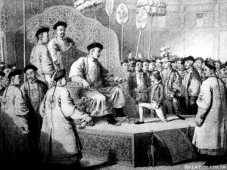
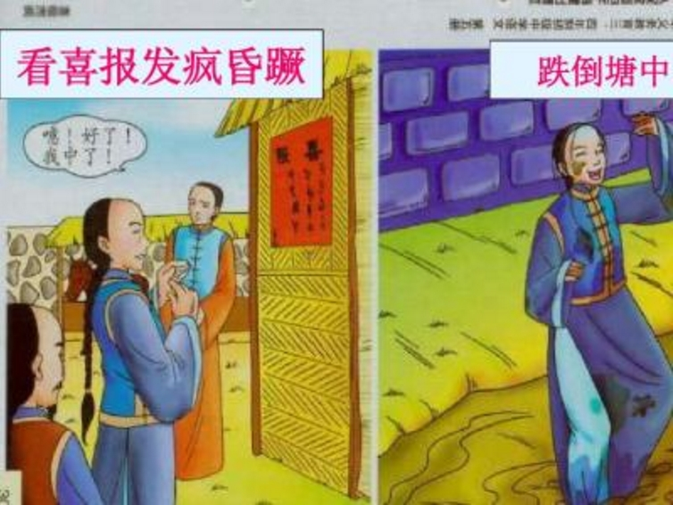
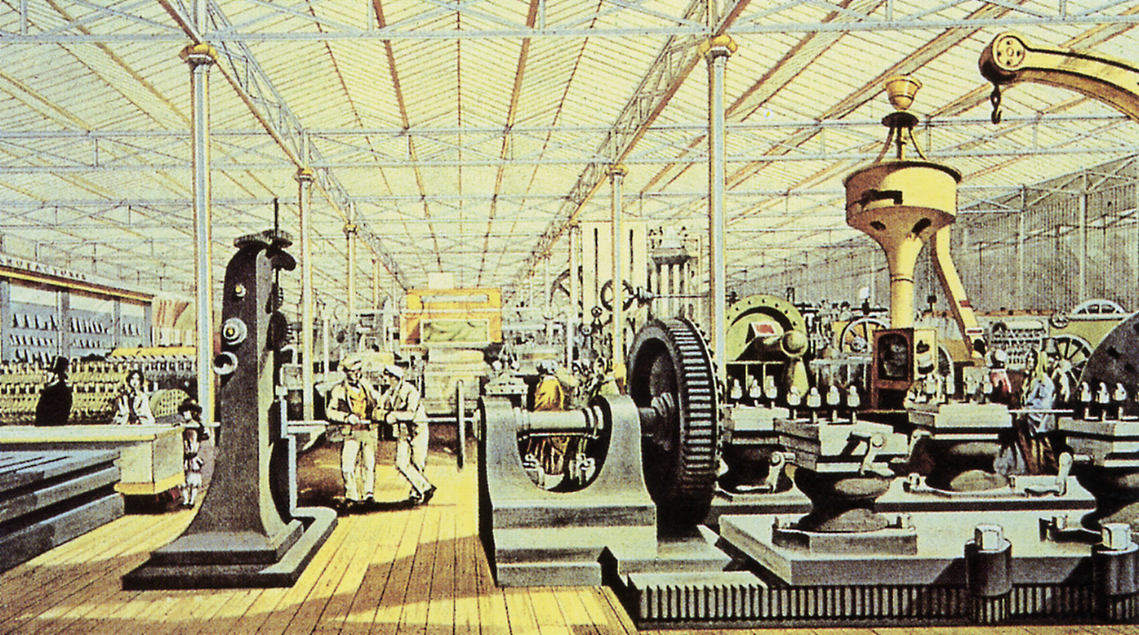
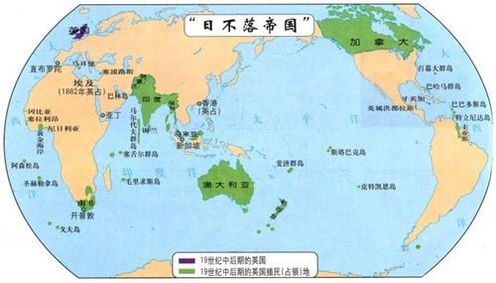
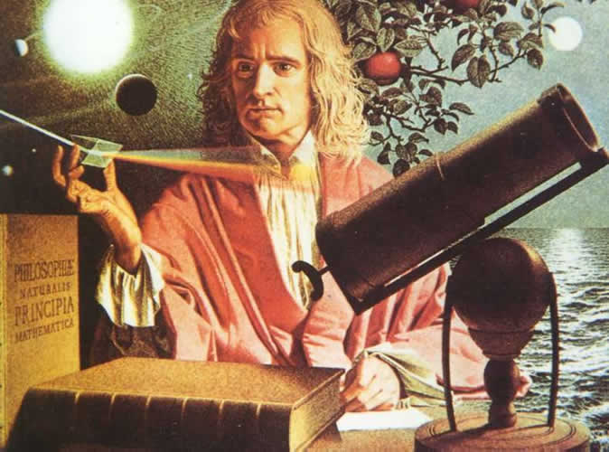
“中华帝国只是一艘破败不堪的旧船，只是幸运地有了几位谨慎的船长才使它在近150年期间没有沉没。它那巨大的躯壳使周围的邻国见了害怕。假如来了个无能之辈掌舵，那船上的纪律与安全就都完了。”——马戛尔尼
中
国
英
国

Slide 21
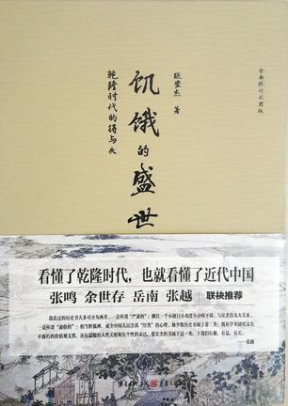
中国古代史
世界近代史
中国近代史
当下启示

Slide 22
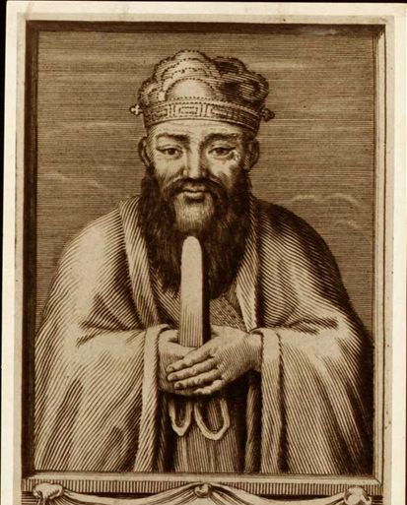
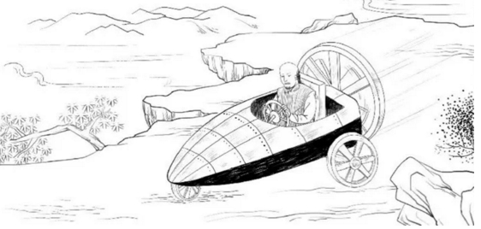

小游戏
猜一猜这两个人是谁？
为什么会有这样的认知差异？

Slide 23
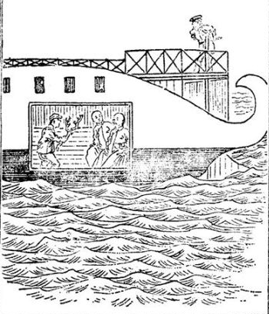
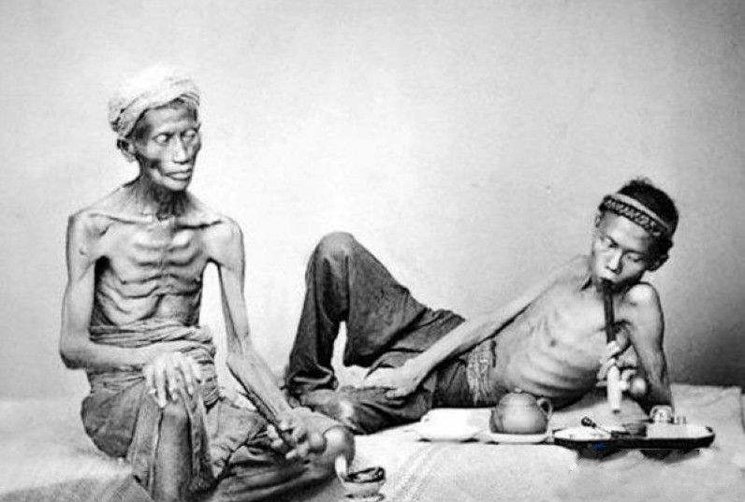
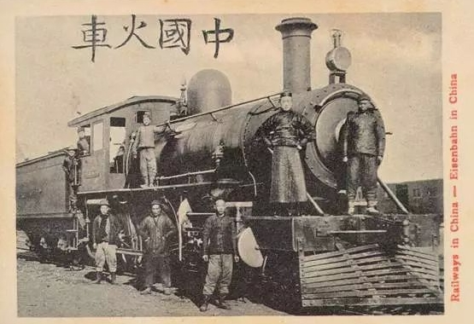
近代采风
观察这组照片，结合所学，说说你的看法。

Slide 24
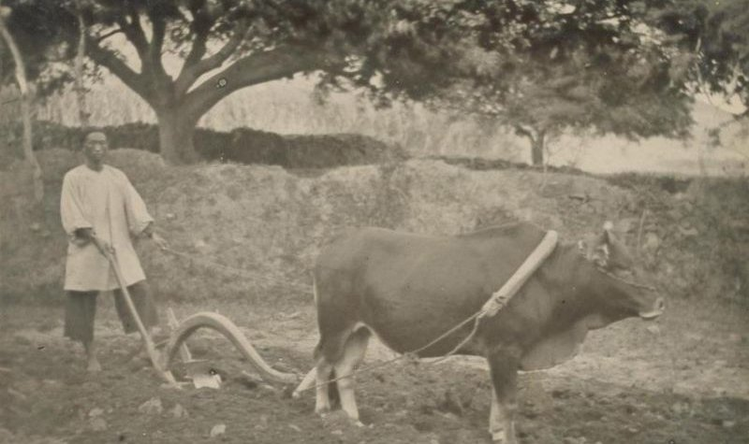
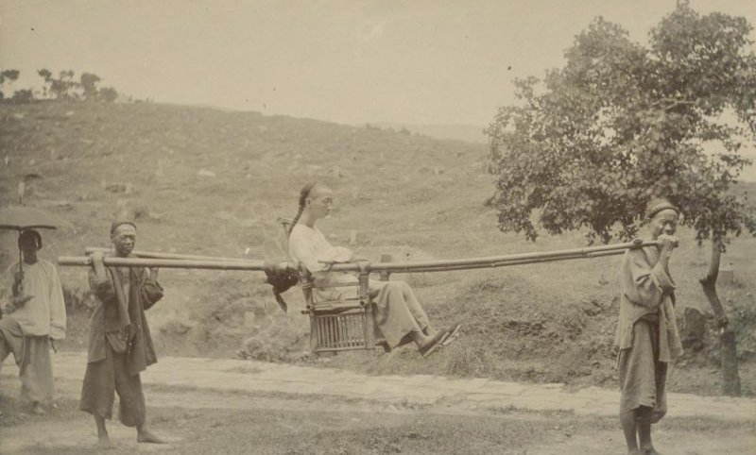
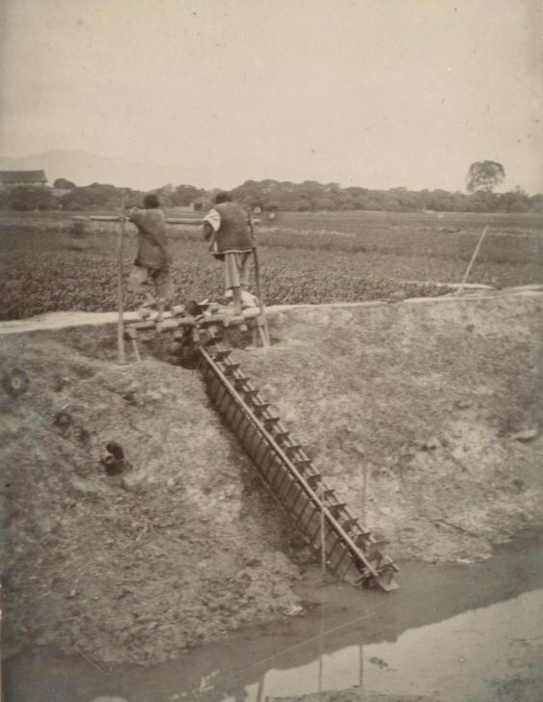
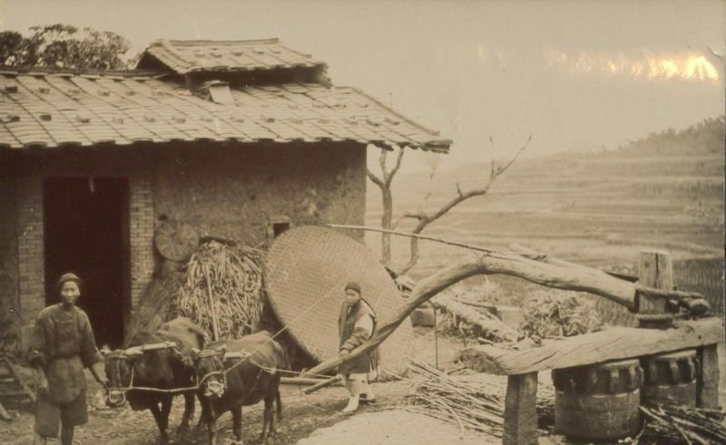
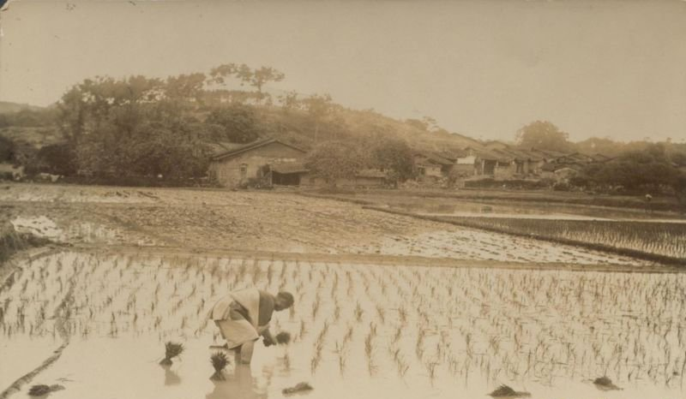
近代采风
观察这组莆田老照片，结合所学，说说你的看法。

Slide 25



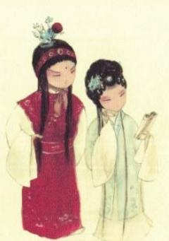
第21课
清朝前期的文学艺术
莆田市外国语学校 郑桂珊

Slide 26
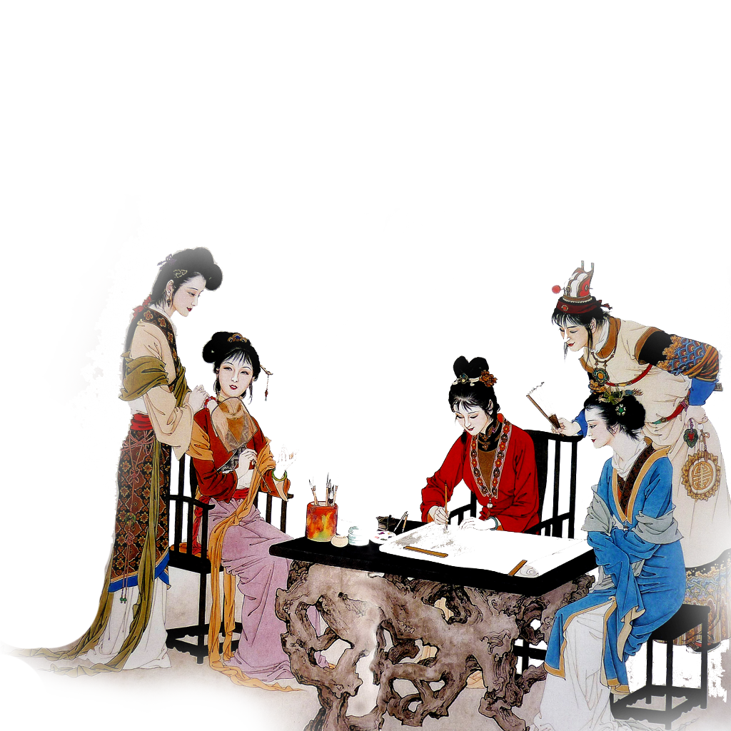
红
楼
红楼梦，中国古典四大名著之首，清代作家曹雪芹创作的章回体长篇小说，又名石头记，金玉缘。
千
一
梦
红
一
窟

Slide 27
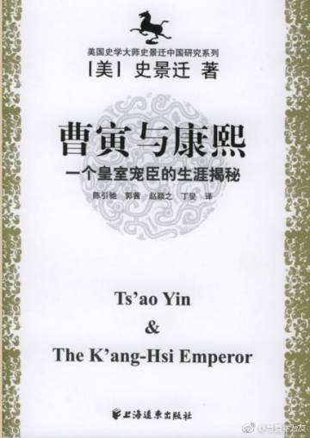
现实中的曹家
曾祖母是康熙皇帝的奶妈
祖父曹寅是康熙皇帝的伴读、
亲信。
曹家连任江宁织造近40年
……
小说中的贾家
贾母生病由太医来医治
贾家大小姐元春是皇帝的
贵妃
贾家是“四大家族”之一
……

Slide 28
织造
织造是清代的一种特殊官职，由皇帝亲派，督理宁、苏、杭等地的纺织事务，向朝廷供奉绸缎、衣饰、果品。直接对皇帝本人负责。
同时也兼当皇帝的耳目，各种社会动态均以密折的形式向皇帝奏报。
康熙一生六次南巡，其中有四次（38年、42年、44年、46年）皆是曹寅在江宁织造任上之时，而康熙抵达江宁亦皆以织造署为行宫。

Slide 29
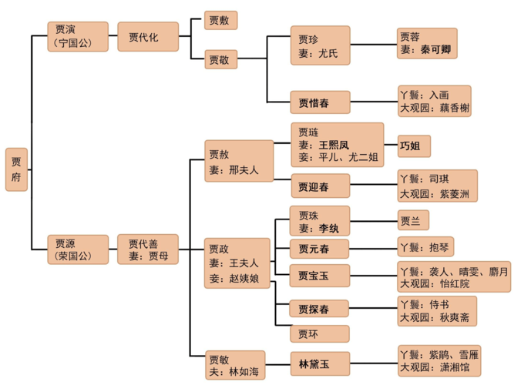
贾不假,白玉为堂金作马。
阿房宫,三百里,住不下金陵一个史。
东海缺少白玉床,龙王来请金陵王。
丰年好大雪,珍珠如土金如铁。
——《红楼梦》第四回“薄命女偏逢薄命郎 葫芦僧判断葫芦案”。
“且看最后大观园的成品，各处古董文玩，皆已陈设齐备；采办鸟雀的，自仙鹤、孔雀以及鹿、兔、鸡、鹅等类，悉已买全园内各处，帐舞蟠龙，帘飞彩凤，金银焕彩，珠宝争辉，鼎焚百合之香，瓶插长春之蕊。”

Slide 30
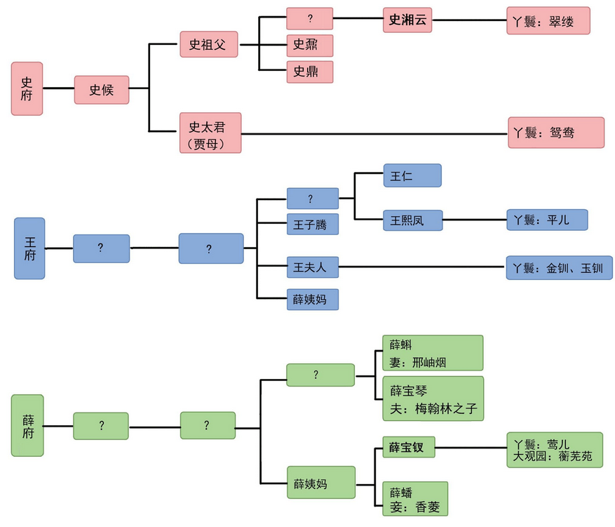
凤姐忙接道：“我们王府也预备过一次。那时我爷爷单管各国进贡朝贺的事，凡有的外国人来，都是我们家养活。粤，闽，滇，浙所有的洋船货物都是我们家的。”……赵嬷嬷道：“如今还有个口号儿呢，说‘东海少了白玉床，龙王来请江南王’，这说的就是奶奶府上了。”
——《红楼梦》第十六回

Slide 31
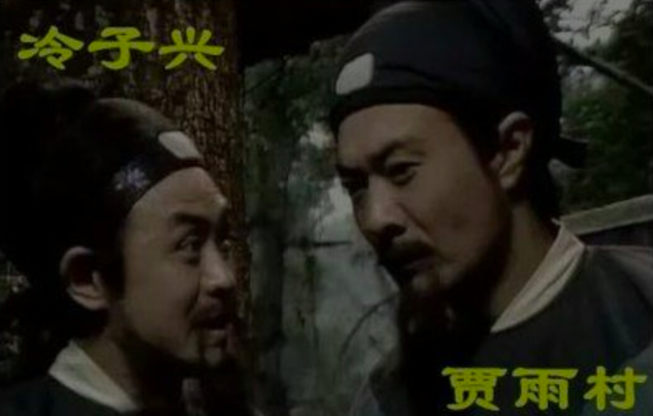
冷子兴笑道：“ 亏你是进士出身，原来不通！古人有云：‘百足之虫，死而不僵。’如今虽说不及先年那样兴盛，较之平常仕宦之家，到底气象不同。如今生齿日繁，事务日盛，主仆上下，安富尊荣者尽多，运筹谋画者无一；其日用排场费用，又不能将就省俭，如今外面的架子虽未甚倒，内囊却也尽上来了。这还是小事。更有一件大事：谁知这样钟鸣鼎食之家，翰墨诗书之族，如今的儿孙，竟一代不如一代了！”

Slide 32
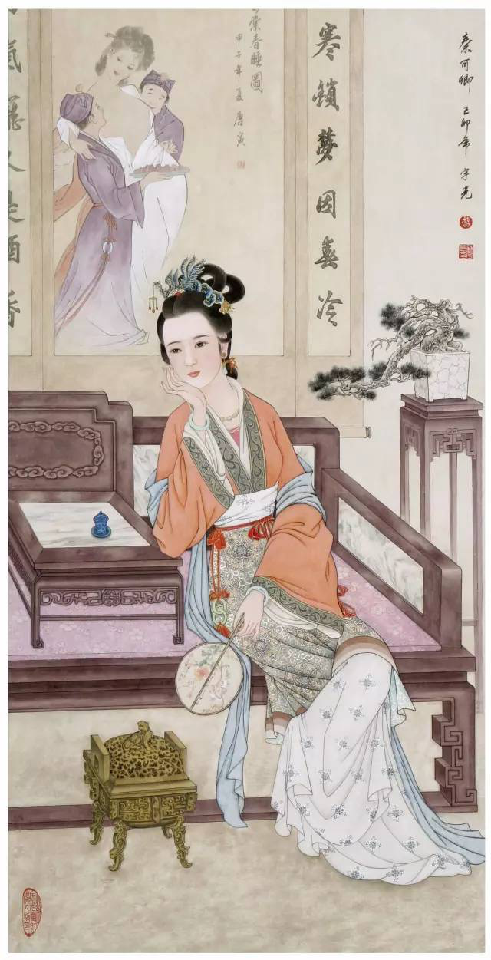
宁府当秦可卿病时，有三四位医生轮流来诊，一天有四五遍来看脉，每来一次，可卿就换衣服，坐见医生。贾珍道：“这孩子也胡涂！何必又脱脱换换的？……孩子的身体要紧，就是一天穿一套新的，也不值什么。”不久，冯紫英介绍一位医生姓张名友士的来诊，他开了方子，内有人参二钱。贾珍说：“他那方子上有人参，就用前日买的那一斤好的罢。”（第十回）凤姐也说：“你公公婆婆听见治得好，别说一日二钱人参，就是二斤也吃得起。”（第十一回）

Slide 33
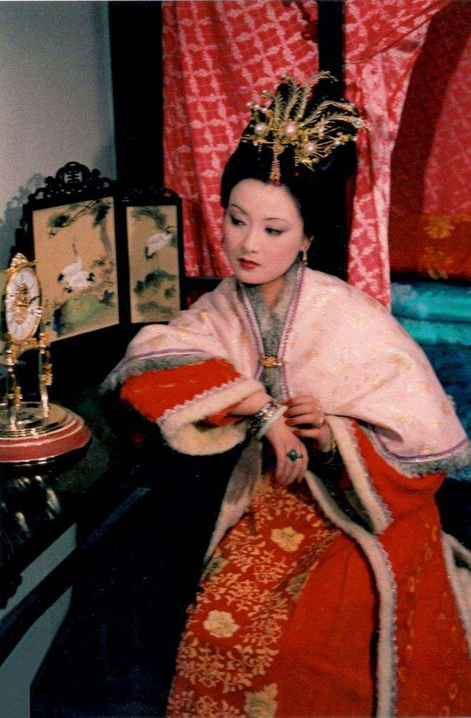
此事凤姐知之，她对平儿说：“家里出去的多，进来的少，凡有大小事儿，仍是照着老祖宗手里的规矩，却一年进的产业，又不及先时。多俭省了，外人又笑话，老太太、太太也受委屈，家下也抱怨克薄。若不趁早儿料理省俭之计，再几年就都赔尽了！”（第五十五回）丫头不但有月钱而已，她们所用的头油、脂粉、香纸，再加上各处笤箒、簸箕、掸子并大小禽鸟、鹿、兔吃的粮食，据平儿说：“这几宗虽小，一年通共算了，也省的下四百多银子。”（第五十六回）收入不敷支出，年年有赤字预算，贾家尤其荣府穷了，而“日用排场又不能将就省俭”，而如冷子兴之言（第二回），结果只有典当，以救燃眉之急。

Slide 34
从贾府的衰落窥探清王朝的命运
1.贾家缺少一个主心骨，缺少一个承上启下的当家人。
2.贾府生活糜烂不堪，贪图虚荣，爱慕享受，不思进取。
3.开销太大，入不敷出，府中银两减少，仍大肆挥霍。
4.其它家族的衰落让贾府势单力薄，无力与权贵们抗衡。
5.元春的死是贾府衰落的导火线，也让贾府失去了最后的底牌。
你还有什么其他的看法？
秦可卿在临死前托梦给王熙凤，说，“如今我们家赫赫扬扬，已将百载，一日倘或乐极悲生，若应了那句‘树倒猢狲散’的俗话……”，然后说，“否极泰来，荣辱自古周而复始。”
探春说：“你们别忙，自然连你们抄的日子有呢!你们今日早起不曾议论甄家，自己家里好好的抄家，果然今日真抄了。咱们也渐渐的来了。可知这样大族人家，若从外头杀来，一时是杀不死的，这是古人曾说的‘百足之虫，死而不僵’，必须先从家里自杀自灭起来，才能一败涂地!”说着，不觉流下泪来。

Slide 35
《红楼梦》中所列举的食品达到 186 种之多，第四十五回黛玉生病, 宝钗派两个婆子送了一包法粉梅片雪花洋糖。第六十回“芳官拿了一个五寸来高的小玻璃瓶来, 迎亮照着, 里面装有半瓶胭脂般的汁子, 还当是宝玉吃的西洋葡萄酒。”第二十六回, 程日兴送给薛蟠的生日礼品有一只暹罗国(泰国)进贡的灵柏香熏的暹罗猪。第五十三回黑山庄乌进孝送的账目上有“西洋鸭”两对。此外还有西洋药品。晴雯生病, 宝玉想让她用西洋药来治一治, 还打发麝月去二奶奶那里要“西洋贴头痛的膏子药, 叫做`依佛那' 。第五十二回麝月取了一个小盒, “里面是个西洋珐琅的黄发赤身女子……里面盛着些真正的上等洋烟” , 这洋烟是鼻烟。至于外国用品, 有乌银洋錾自斟壶, 十锦珐琅杯, 西洋布手巾、眼镜、玻璃炕屏、穿衣镜, 西洋自行船、波斯国的玩器等。
——王伟瀛《<红楼梦>中的外国货》

Slide 36
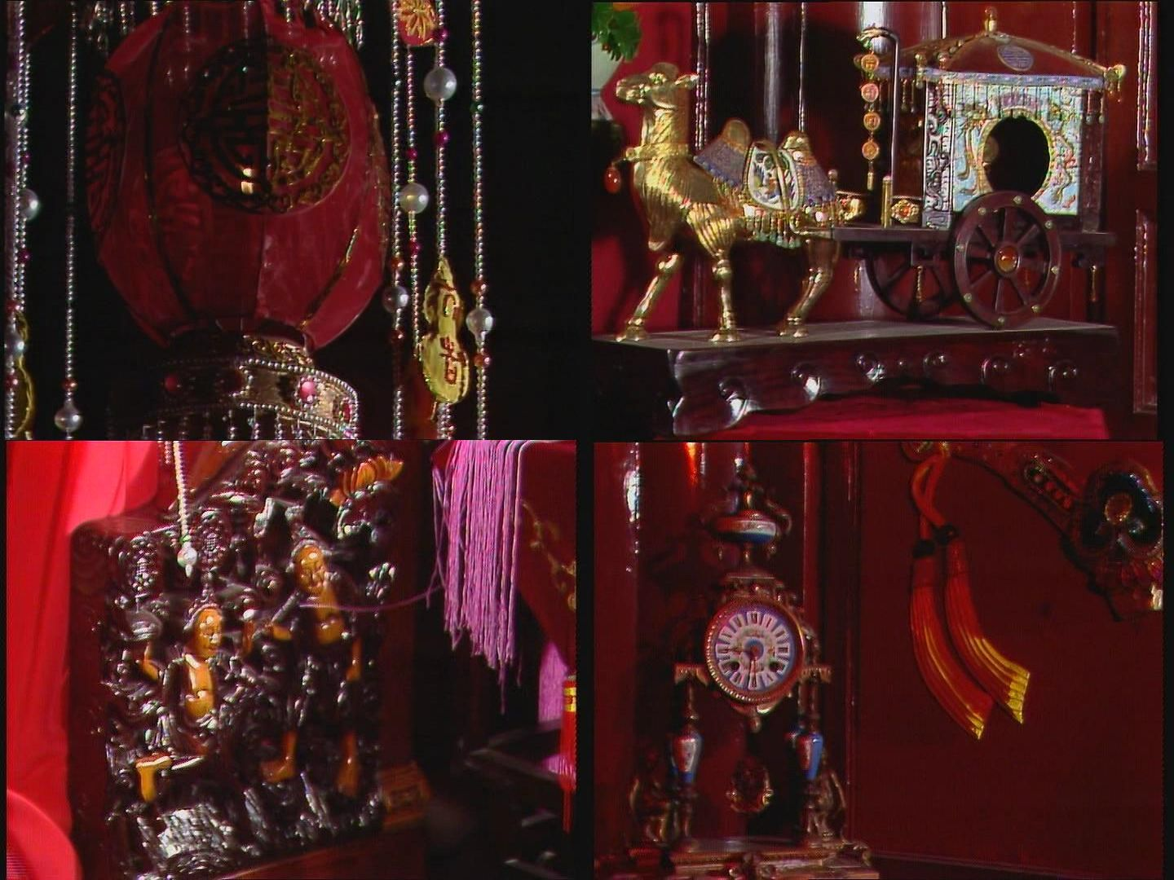
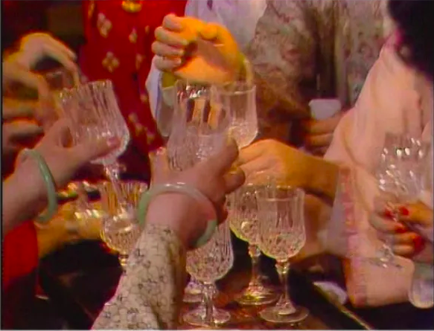
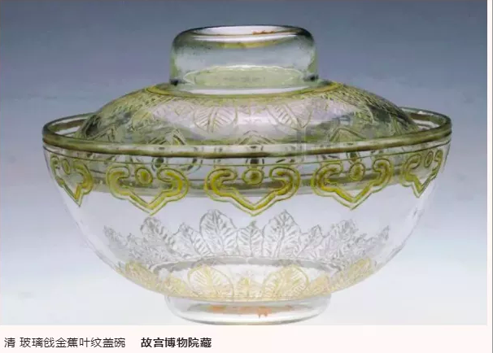
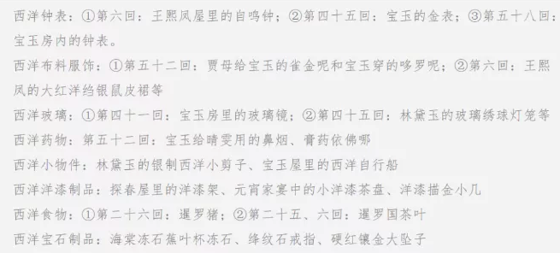
想一想：贾府出现的这些“西洋玩意”反映了哪些历史现象？

Slide 37
主线式阅读
宝黛钗线：还泪神话、宝黛初见、黛玉半含酸、静日玉生香、宝玉论亲疏、比戏子事件、共读西厢、黛玉葬花、怒摔通灵、宝钗双敲、诉肺腑、互剖金兰语、黛玉之死
荣宁府线：演说荣国府、林黛玉进贾府、王熙凤理家、元妃省亲、宝玉挨打、刘姥姥进大观园、荣国府元宵开夜宴、贾敬之死、王熙凤大闹宁国府、抄检大观园
大观园琐事线：小红遗帕、晴雯撕扇、龄官画蔷、海棠结社、香菱学诗、芦雪广联诗、探春理家、紫鹃试玉、平儿行权、湘云醉卧、香菱学诗、绣春囊风波、晴雯之死

Slide 38
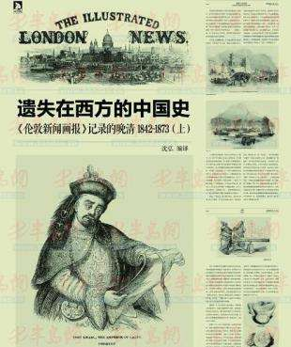
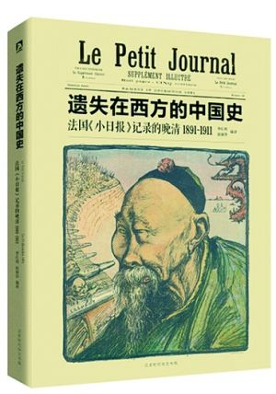
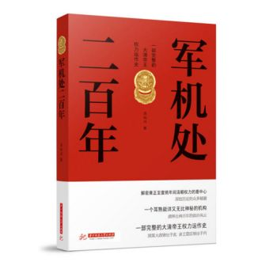
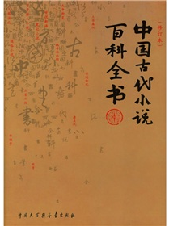
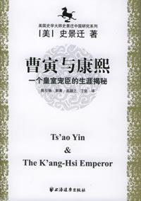

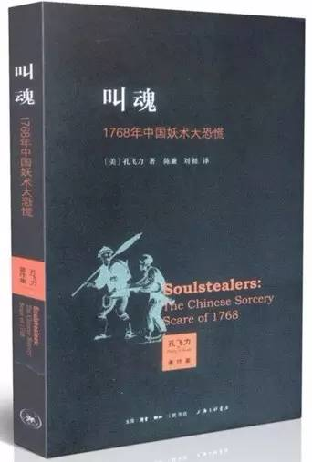
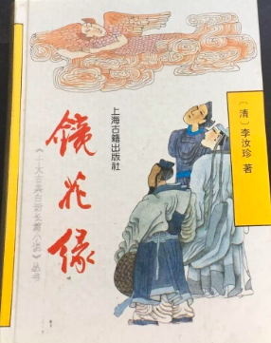
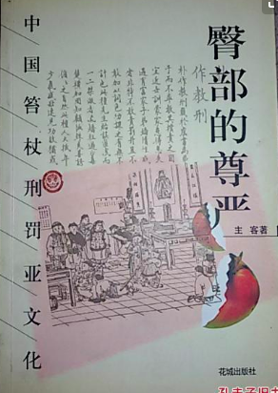

Slide 39
《义务教育历史课程标准（2022年版）》古代史学业要求
1.能够知道世界古代史上重要的事件、人物、现象，知道史事发生、存在的时
间和地点，原因和结果;知道古代世界文明的多元特点;能够在具体的时空条件
下认识古代世界各个文明的发展状况和代表性成果。(时空观念、历史解释)
2.能够梳理教材的叙述，了解史事发生的背景和意义，对世界古代史的一些问
题提出自己的看法。(史料实证、历史解释)
3.能够认识劳动人民的生产实践在古代、中古文明发展中的作用。(唯物史观)
4.能够了解古代文明之间的交流、互动；初步理解、尊重各个文明之间的差异。
(唯物史观、时空观念、历史解释、家国情怀)

Slide 40
《义务教育历史课程标准（2022年版）》近代史学业要求
1.能够了解世界近代史上的重要事件、人物和现象，找出重要史事之间的关联，
以及历史发展的基本线索。（唯物史观、时空观念、历史解释）
2.能够利用并分析可信史料，初步理解近代世界政治、经济和思想文化之间的
关系。（唯物史观、史料实证、历史解释）
3.能够认识劳动人民的生产实践对推动科学技术发展的重要作用，理解人民群众
是历史的创造者。（唯物史观）
4.能够认识无产阶级革命和殖民地半殖民地人民反抗斗争的曲折、艰苦过程，
理解其正义性，并树立正义必胜的信心。（唯物史观、历史解释、家国情怀）

Slide 41
历史学识不仅有助于培养“国家公民”，也有助于“个体”身份的形成。历史是个人身份认同的关键。它有助于自身定位，明了个人在时间长河中的位置，以及个人与全体人类的联系。如果一个人不知道他的根，不知道他在人类历史长河中的位置，那他就丧失了完整的自身意识以及民族意识，而这种意识恰恰是个人全面发展与负责任的公民身份形成所依赖的基点。
——魏勇

Slide 42

如何肩负“人性”？能在课本中找到以下主题吗？
疾病、医疗与卫生健康
我们只有一个地球
儿童是社会的未来
日常生活史
可视化的历史——图像史学
时间的历史
世界史
城市让生活更美好
国际海洋史
人类精神的食粮——书籍、阅读、知识、人文
理性之外的历史——情感史、心态史
消费史
记忆研究
数字人文时代

Slide 43
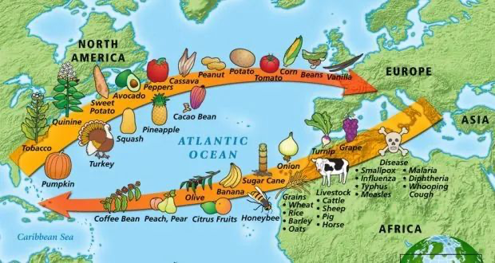
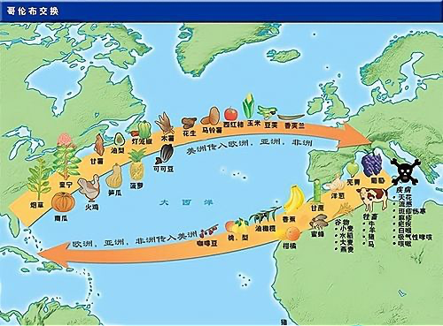
来自旧大陆的动物如猪、马、牛、羊、狗、猫、鼠等丰富了印第安人的生活，使新大陆的生产方式发生改变，不少部落成为了游牧族群，但同时大量新物种的入侵也破坏了美洲的生态环境，尤其是黑鼠造成的种种疫病，包括天花、麻疹、斑疹、伤寒等等，在新世界肆虐为害，造成了印第安人的大量死亡，同时也给给印第安人带来了巨大的心理冲击和恐惧，使美洲土著付出了惨重的代价。大航海时代欧洲的船队从旧世界把各种动物以及病毒和细菌带到新世界，带到新世界上的物种逐渐取代了原有生物对生态环境的统治地位，使得原本丰富多彩的“基因池”逐渐干涸，引发各种生态上的巨大转变，在一种缓慢而持续的进程中改变了新世界的生态系统。携带的病毒与细菌则造成大批土著居民死亡，生物多样性也遭到严重破坏，最终影响了世界格局。

Slide 44
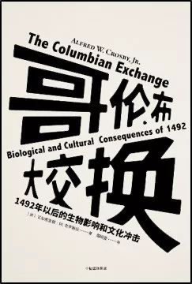
除此之外，新旧大陆的文化冲击也十分强烈，文化上的交换是以旧大陆为主导地位，新大陆处于被动地位，生物和疫病等方面的影响造成了印第安人的社会组织和原始宗教的崩溃，加快了基督教的传播。同时，新大陆的发现对旧大陆原有的认识领域和基督教理论产生了重大的冲击，围绕固有认识问题的争论此起彼伏。这场“哥伦布大交换”对新旧大陆都产生了不可逆转的、深刻的变化和影响。
“我们想以比较长远的眼光望去，至少从某种程度而言如此，也就是以生命史学家，而非以单以人类建制的角度观望世界。”

Slide 45
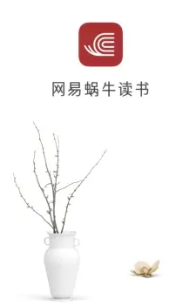
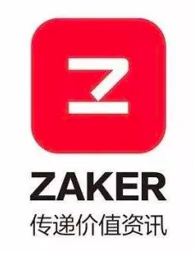











备课工具

Slide 46



公众号
新京报书评周刊 | 陕西历史博物馆 | 博物馆丨看展览
世界古代史研究 | 三联生活周刊 | 地球知识局
东方历史评论 | 文化纵横 | 书斋里外
哲学园 | 有据核查 | 三辉图书
经观书评 | 文景 | 镇西茶馆
美国史教学与研究 | 历史园地 | 历史研习社
利兄日志（PPT） | 界面文化 | 澎湃思想市场
思想潮 | 雅理读书 | 守望新教育
史料搬运工 | 刺猬公社 | 叙拉古之惑
探索与争鸣杂志 | 世界知识 | 文艺星球
跟我学个p | 上海书评 | 历史园地初中号

Slide 47


视频
陶寺文化传人 | 螺蛳教育 | 意外艺术
于赓哲老师 | 柚子木字幕组 | 军武次位面
地图跳动 | 思维实验室 | 珂seeker
二分之绿 | 历史独角兽 | 崴螺山の养陶民工
魏小河 | 人文社科爱好者 | 历史那些事
旁门左道ppt | 三维地图说历史 | 戴锦华讲电影
机核网 | 看电影了没 | 历史系の沙丁鱼_llz
太阳星sunstar | 好奇星人知识酱 | Wayne调查
哔哩哔哩纪录片 | 罗翔说刑法 | 文史阁

Slide 48










Slide 49











Slide 50











Slide 51











Slide 52











Slide 53


欢迎关注我的公众号“随读记”
欢迎关注“莆田市图书馆服务号”

